Slide 1


KHỞI ĐỘNG

Slide 2

THỬ TÀI TRÍ TUỆ

Slide 3
1
Khu vực nào nước ta có mùa mưa lệch hẳn về thu đông?
A. Đông Bắc Bộ. B. Tây Nguyên.
C. Đông Trường Sơn. D. Nam Bộ.
1
9
3
0
7
2
5
10
4
6
8
ĐÁP ÁN
C
ANS

Slide 4
2
Thời tiết và khí hậu Miền Bắc nước ta vào đầu mùa đông có đặc điểm là
A. nóng, khô. B. lạnh, khô.
C. nóng, ẩm. D. lạnh, ẩm.
1
9
3
0
7
2
5
10
4
6
8
ĐÁP ÁN
B
ANS

Slide 5
3
Sông gì đẹp tựa bức tranh
Cố đô soi bóng tên thành nhạc, thơ?
A. Sông Hồng. B. Sông Đà.
C. Sông Cửu Long. D. Sông Hương.
1
9
3
0
7
2
5
10
4
6
8
ĐÁP ÁN
D
ANS

Slide 6
4
Sông gì tên một loài hoa
Ngàn năm đỏ sắc phù sa sớm chiều?
A. Cửu Long B. Thái Bình.
C. Sông Hồng. D. Sông Mã.
1
9
3
0
7
2
5
10
4
6
8
ĐÁP ÁN
C
ANS

Slide 7
5
Sông gì danh tiếng lẫy lừng
Ba lần giặc đến, ba lần phơi thây?
1
9
3
0
7
2
5
10
4
6
8
ĐÁP ÁN
SÔNG BẠCH ĐẰNG
ANS

Slide 8

BÀI 6. THỦY VĂN VIỆT NAM

Slide 9
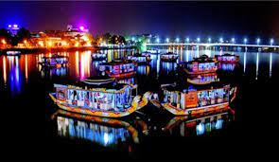


BÀI 6. THỦY VĂN VIỆT NAM
1. Sông ngòi
Sông ngòi nước ta có những đặc điểm chung nào nổi bật?

Slide 10
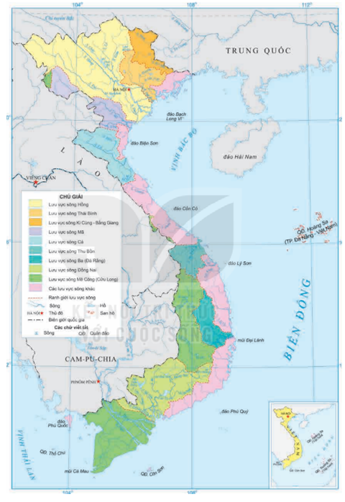
BÀI 6. THỦY VĂN VIỆT NAM
1. Sông ngòi
THẢO LUẬN NHÓM
Nội dung: Trả lời các câu hỏi theo yêu cầu của giáo viên.
Hình thức: Thảo luận nhóm.
Thời gian: 10 phút
Sản phẩm: Nội dung thảo luận theo phân công của giáo viên.
H.6.1. Bản đồ lưu vực
các hệ thống sông ở Việt Nam

Slide 11
BÀI 6. THỦY VĂN VIỆT NAM
1. Sông ngòi
THẢO LUẬN NHÓM
Nhóm 1,5: Chứng minh nước ta có mạng lưới sông ngòi dày đặc, phân bố rộng khắp cả nước.
Nhóm 2,6: Kể tên một số sông có hướng tây bắc - đông nam và vòng cung. Giải thích vì sao sông ngòi nước ta có hai hướng chính đó?
Nhóm 3,7: Nên đặc điểm sông ngòi nước ta vào mùa lũ và mùa cạn. Giải thích tại sao có sự khác nhau đó?
Nhóm 4,8: Chứng minh sông ngòi nước ta có hàm lượng phù sa lớn. Kể tên hai con sông có hàm lượng phù sa lớn nhất nước ta.

Slide 12
BÀI 6. THỦY VĂN VIỆT NAM
1. Sông ngòi
a. Đặc điểm chung
*Nước ta có mạng lưới sông ngòi dày đặc, phân bố rộng khắp trên cả nước.
- Nước ta có 2360 con sông dài trên 10km.
- Sông ở nước ta chủ yếu là sông nhỏ.
- Hai con sông lớn nhất: sông Hồng và sông Mê Công.

Slide 13
BÀI 6. THỦY VĂN VIỆT NAM
1. Sông ngòi
Quan sát H.6.1 SGK (hoặc Atlat Địa lí Việt Nam trang 10), kể tên một số con sông lớn ở miền Bắc, miền Trung và miền Nam.
- Miền Bắc: Hồng, Đà, Thái Bình, Kì Cùng, Mã...
- Miền Trung: Cả, Thu Bồn, Ba, Trà Khúc...
- Miền Nam: Đồng Nai, La Ngà, Vàm Cỏ Đông, Vàm Cỏ Tây, Mê Công...
H.6.1. Bản đồ lưu vực
các hệ thống sông ở Việt Nam

Slide 14
BÀI 6. THỦY VĂN VIỆT NAM
1. Sông ngòi
Vì sao nước ta có mang lưới sông ngòi dày đặc, phân bố rộng khắp nhưng chủ yếu là sông nhỏ?
- Lượng mưa lớn, phần lớn là địa hình đồi núi => sông ngòi dày đặc, phân bố rộng khắp.
- Lãnh thổ hẹp ngang, núi ăn lan ra sát biển → Sông ngắn nhỏ và dốc
H.6.1. Bản đồ lưu vực
các hệ thống sông ở Việt Nam

Slide 15
BÀI 6. THỦY VĂN VIỆT NAM
1. Sông ngòi
a. Đặc điểm chung
*Sông ngòi nước ta phần lớn chảy theo hai hướng chính là tây bắc - đông nam và vòng cung.
- Hướng tây bắc - đông nam: sông Hồng, sông Mã, Mê Công...
- Hướng vòng cung: sông Gâm, sông Thương, sông Cầu...
- Một số sông chảy hướng tây - đông: sông Gianh, sông Bến Hải…

Slide 16
BÀI 6. THỦY VĂN VIỆT NAM
1. Sông ngòi
Vì sao sông ngòi nước ta chảy theo hướng tây bắc – đông nam và hướng vòng cung? Xác định các con sông chảy theo 2 hướng trên?
Địa hình nước ta có hai hướng chính: tây bắc - đông nam và vòng cung
H.6.1. Bản đồ lưu vực
các hệ thống sông ở Việt Nam

Slide 17
BÀI 6. THỦY VĂN VIỆT NAM
1. Sông ngòi
*Dựa vào thông tin mục 1.a, quan sát H.6.1 (hoặc Atlat Địa lí Việt Nam), xác định các con sông có hướng tây - đông; đông bắc - tây nam; đông nam - tây bắc.
H.6.1. Bản đồ lưu vực
các hệ thống sông ở Việt Nam

Slide 18
BÀI 6. THỦY VĂN VIỆT NAM
1. Sông ngòi
a. Đặc điểm chung
*Chế độ dòng chảy của sông ngòi nước ta phân thành hai mùa rõ rệt.
- Mùa lũ: lượng nước chiếm 70 - 80% lượng nước cả năm.
- Mùa cạn: lượng nước chiếm 20 - 30% lượng nước cả năm.

Slide 19
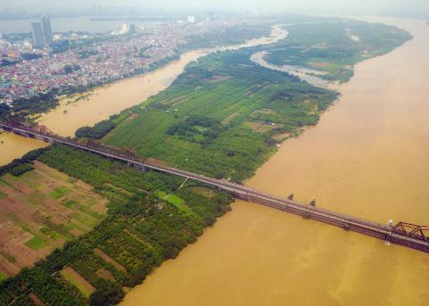
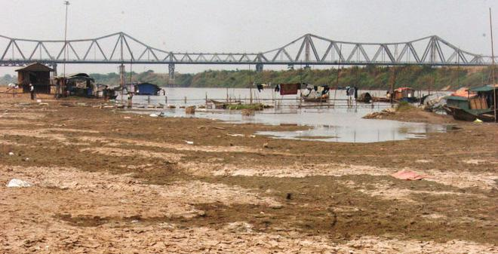
BÀI 6. THỦY VĂN VIỆT NAM
1. Sông ngòi
Vì sao sông ngòi nước ta có chế độ nước theo mùa khác nhau rõ rệt?
Nguồn cung cấp nước chính cho sông ngòi nước ta là nước mưa, mùa mưa trùng lũ, mùa cạn trùng với mùa cạn.
Sông Hồng, đoạn chảy qua Hà Nội:
mùa cạn và mùa lũ

Slide 20
BÀI 6. THỦY VĂN VIỆT NAM
1. Sông ngòi
a. Đặc điểm chung
*Sông ngòi nước ta có nhiều nước và lượng phù sa lớn.
- Nhiều nước: hơn 800 tỉ m³/năm.
- Lượng phù sa: 200 triệu tấn/năm.

Slide 21
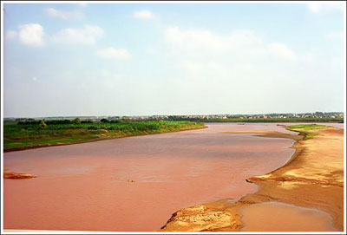
BÀI 6. THỦY VĂN VIỆT NAM
1. Sông ngòi
a. Đặc điểm chung
Vì sao sông ngòi có hàm lượng phù sa lớn? Lượng phù sa lớn ảnh hưởng gì đến sản xuất và sinh hoạt?
- Sông ngòi chảy từ vùng đồi núi có lớp phong hóa dày, vụn bở.
- Khí hậu nóng ẩm, mưa nhiều => quá trình bào mòn, cắt xẻ đất đá mạnh mẽ.
- Nạn chặt phá rừng bừa bãi...
Phù sa sông Hồng

Slide 22
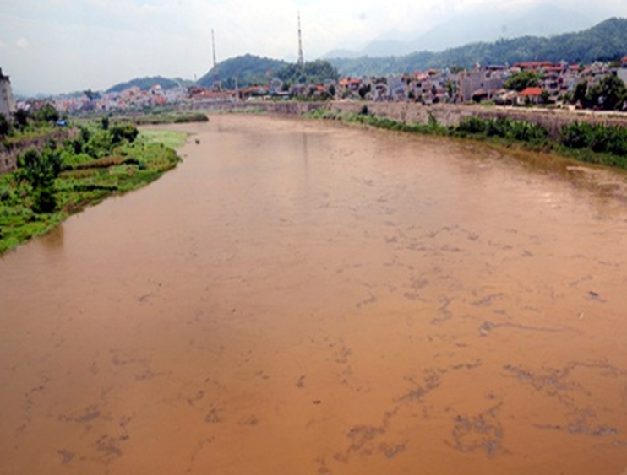
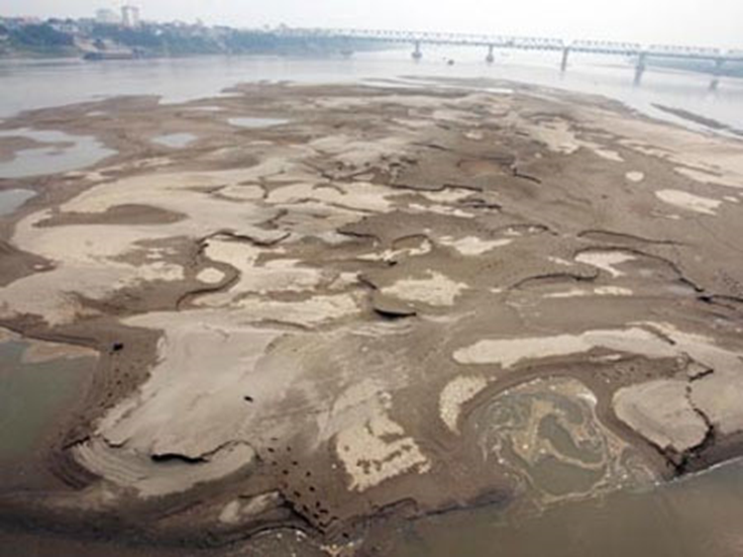
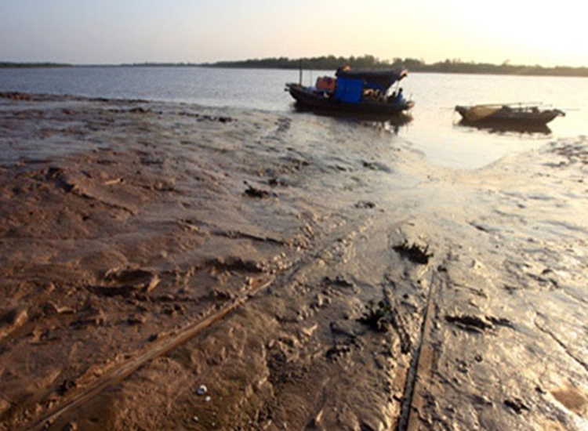
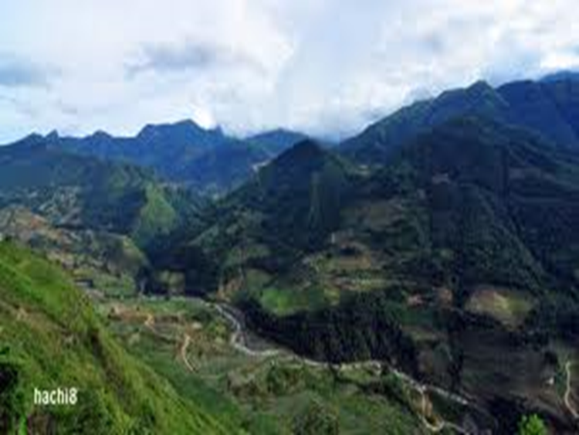
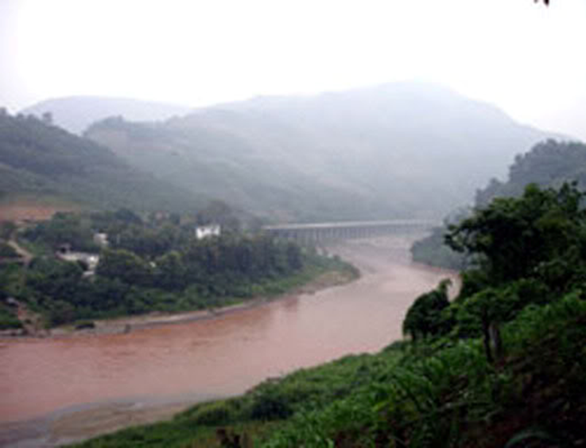
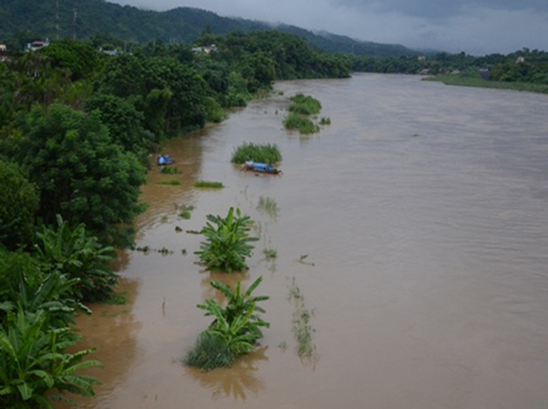
Lượng phù sa lớn đã có tác động như thế nào tới thiên nhiên và đời
sống dân cư đồng bằng châu thổ sông Hồng và sông Cửu Long?

Slide 23
BÀI 6. THỦY VĂN VIỆT NAM
1. Sông ngòi
b. Một số hệ thống sông lớn
Xác định trên H.6.1 hệ thống sông Hồng, hệ thống sông Thu Bồn và hệ thống sông Mê Công.
H.6.1. Bản đồ lưu vực
các hệ thống sông ở Việt Nam

Slide 24
BÀI 6. THỦY VĂN VIỆT NAM
1. Sông ngòi
b. Một số hệ thống sông lớn
THẢO LUẬN NHÓM
Nội dung: Trả lời các nội dung theo yêu cầu của GV.
Hình thức: Thảo luận nhóm bằng bảng phụ.
Thời gian: 15 phút
Sản phẩm: Nội dung thảo luận trong Phiếu thảo luận

Slide 25
BÀI 6. THỦY VĂN VIỆT NAM
1. Sông ngòi
b. Một số hệ thống sông lớn
THẢO LUẬN NHÓM
*Khai thác thông tin mục 1.a, H.6.1, H.6.3, H.6.5, H.6.7 SGK (Atlat Địa lí Việt Nam) và kiến thức đã học, hoàn thiện bài tập:
1: Tìm hiểu đặc điểm hệ thống sông Hồng.
2.Tìm hiểu đặc điểm hệ thống sông Thu Bồn.
3.Tìm hiểu đặc điểm hệ thống sông Mê Công.

Slide 26
BÀI 6. THỦY VĂN VIỆT NAM
1. Sông ngòi
b. Một số hệ thống sông lớn
Yếu tố | HT sông Hồng | HT sông Thu Bồn | HT sông Cửu Long
Phụ lưu chính
Đặc điểm mạng lưới
Chế độ nước
H.6.1. Bản đồ lưu vực
các hệ thống sông ở Việt Nam

Slide 27
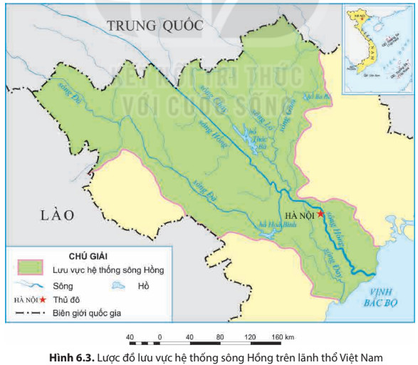
BÀI 6. THỦY VĂN VIỆT NAM
1. Sông ngòi
b. Một số hệ thống sông lớn
Yếu tố | Hệ thống sông Hồng
Phụ lưu chính
Đặc điểm mạng lưới
Chế độ nước
Sông Đà và sông Lô
- Chiều dài trên lãnh thổ Việt Nam: 556 km.
- Sông có dạng hình nan quạt.
- Tất cả các phụ lưu chính hội tụ tại gần Việt Trì
- Mùa lũ: từ tháng 6 - 10, chiếm 75% lượng nước cả năm.
- Mùa cạn: từ tháng 11 - 5, chiếm 25% lượng nước cả năm.
- Mùa lũ tập trung nhanh, dễ gây lũ lụt.

Slide 28
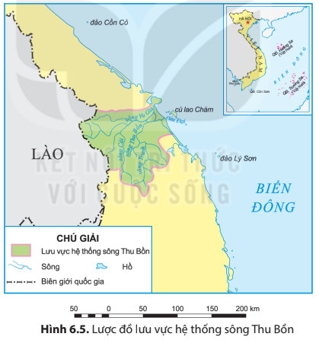
BÀI 6. THỦY VĂN VIỆT NAM
1. Sông ngòi
b. Một số hệ thống sông lớn
Yếu tố | Hệ thống sông Thu Bồn
Phụ lưu chính
Đặc điểm mạng lưới
Chế độ nước
Sông Cái, sông Tranh và Vu Gia
- Chiều dài trên lãnh thổ Việt Nam: 205 km.
- Sông có dạng hình nan quạt.
- Sông ngắn, dốc, phân thành nhiều lưu vực nhỏ độc lập.
- Mùa lũ: từ tháng 9 - 12, chiếm 65% lượng nước cả năm.
- Mùa cạn: từ tháng 1 - 8, chiếm 35% lượng nước cả năm.
- Mùa lũ lên rất nhanh và đột ngột.

Slide 29
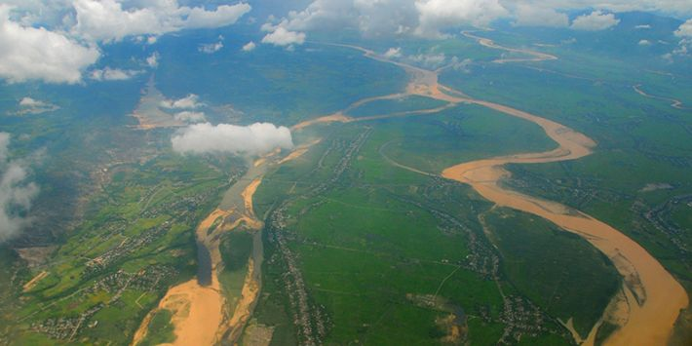

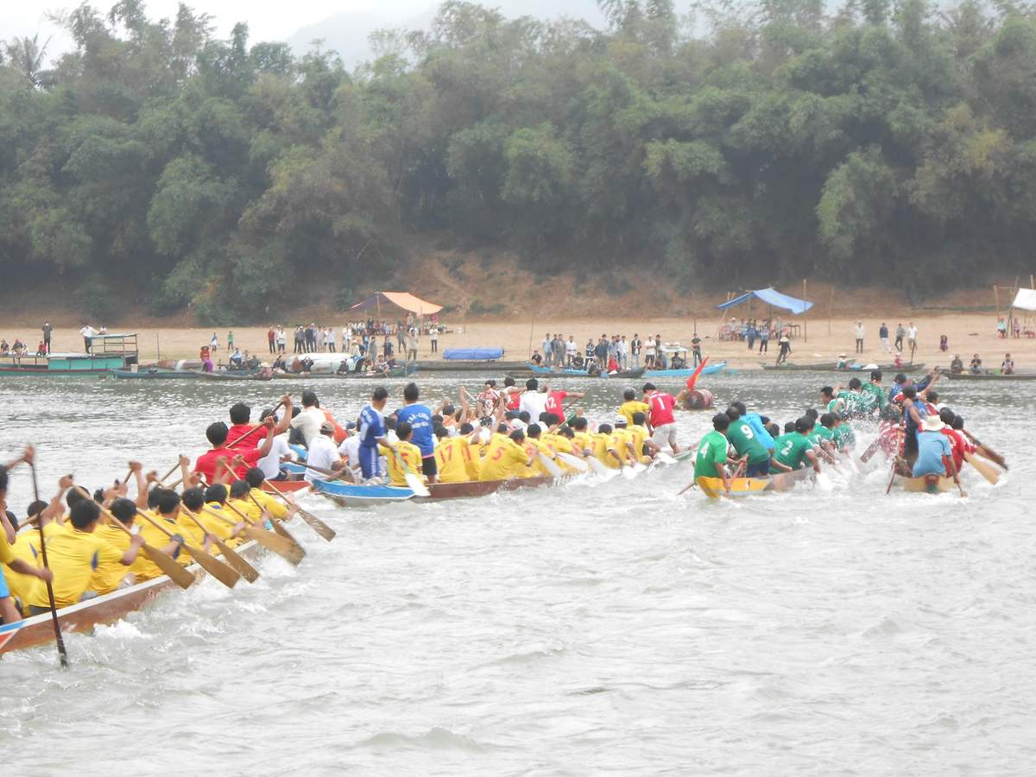
Sông Thu Bồn nhìn từ trên cao
Hội đua ghe trên sông Thu Bồn
Một nhánh của sông Thu Bồn chảy qua Hội An

Slide 30
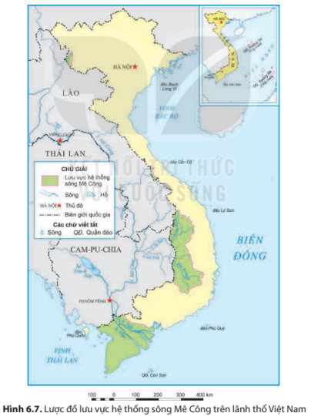
BÀI 6. THỦY VĂN VIỆT NAM
1. Sông ngòi
b. Một số hệ thống sông lớn
Yếu tố | Hệ thống sông Mê Công
Phụ lưu chính
Đặc điểm mạng lưới
Chế độ nước
Sông Xê xan, sông Srê Pốk
- Chiều dài trên lãnh thổ Việt Nam: 230 km.
- Sông có dạng hình lông chim.
- Hai chi lưu lớn và mạng lưới kênh rạch chằng chịt.
- Mùa lũ: từ tháng 7 - 11, chiếm 80% lượng nước cả năm.
- Mùa cạn: từ tháng 12 - 6, chiếm 20% lượng nước cả năm.
- Mùa lũ nước lên và xuống chậm.

Slide 31
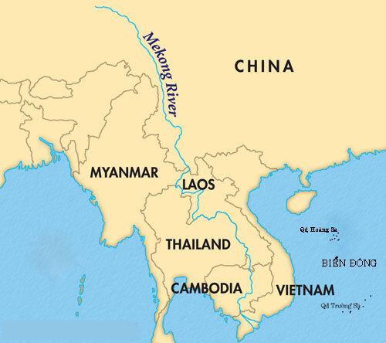
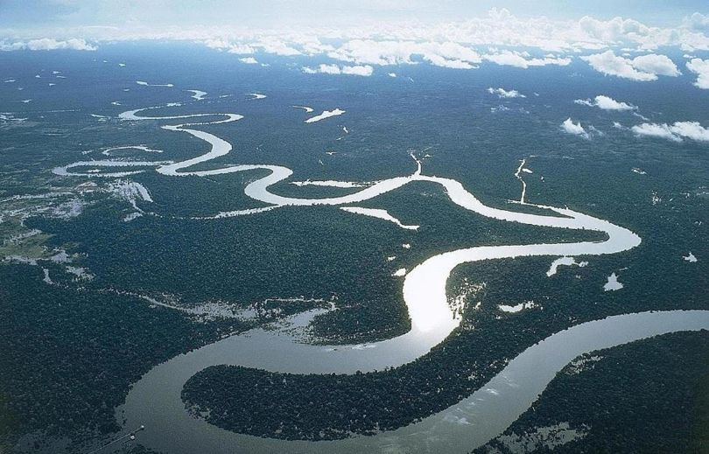
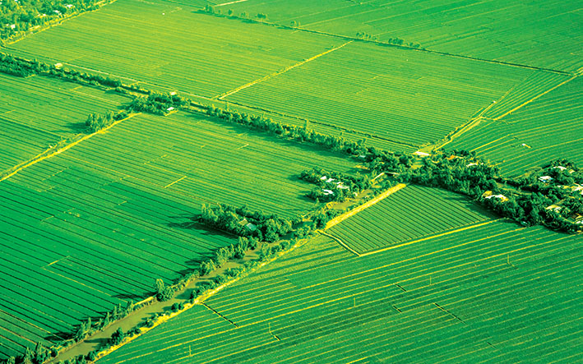
Sông Mê Kông bắt nguồn từ cao nguyên Thanh Tạng (Trung Quốc), đổ ra Biển Đông ở Việt Nam.
Chiều dài đứng thứ 12, đứng thứ 10 về lưu lượng nước trên thế giới (khoảng 475 tỉ m³/năm). Lưu lượng trung bình 13.200 m³/s, vào mùa nước lũ có thể lên tới 30.000 m³/s. Lưu vực của nó rộng khoảng 795.000 km².

Slide 32
Dựa vào bảng dưới đây cho biết mùa lũ trên các lưu vực sông có trùng nhau không? Giải thích vì sao?
Mùa lũ trên một số hệ thống sông ở nước ta
Tháng | 1 | 2 | 3 | 4 | 5 | 6 | 7 | 8 | 9 | 10 | 11 | 12
HT sông Hồng |  |  |  |  |  | + | + | + | + | +
HT sông Thu Bồn |  |  |  |  |  |  |  |  | + | + | + | +
HT sông Cửu Long |  |  |  |  |  |  | + | + | + | + | +
Tháng lũ: Tháng cạn:
+
- Mùa lũ trên các lưu vực không trùng nhau, vì:
+ Chế độ mưa trên mỗi lưu vực khác nhau.
+ Đặc điểm địa hình và lớp thảm thực vật...ở mỗi lưu vực cũng khác nhau.

Slide 33
BÀI 6. THỦY VĂN VIỆT NAM
1. Sông ngòi
b. Một số hệ thống sông lớn
- Tại sao chế độ nước sông của ba hệ thống sông lại khác nhau?
Theo em hệ thống sông nào có chế độ nước thất thường nhất? Vì sao?
H.6.1. Bản đồ lưu vực
các hệ thống sông ở Việt Nam

Slide 34


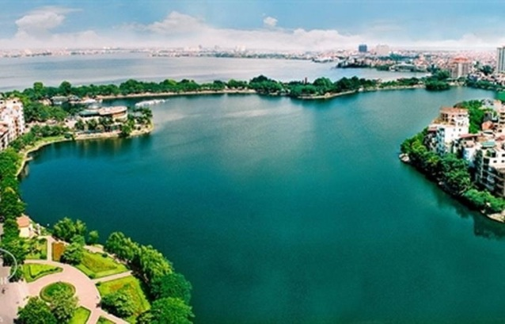
BÀI 6. THỦY VĂN VIỆT NAM
2. Hồ, đầm
*Khai thác thông tin mục 2 SGK, nêu vai trò của hồ, đầm đối với sản xuất và sinh hoạt. Em có biết hồ nào có giá trị thủy lợi, thủy điện lớn nhất nước ta không?
- Kể tên và xác định các hồ, đầm ở nước ta có giá trị lớn đối với sản xuất và đời sống.
- Địa phương em đã khai thác lợi thế của hồ đầm để phục vụ sản xuất và sinh hoạt như thế nào?

Slide 35


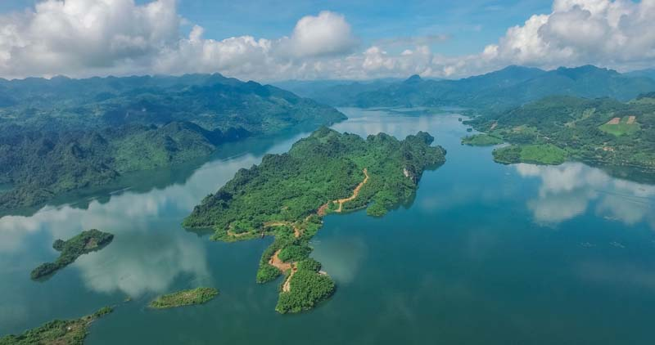

Hồ Gươm
Hồ Tơ nưng
Hồ Hòa Bình
Hồ Ba Bể

Slide 36
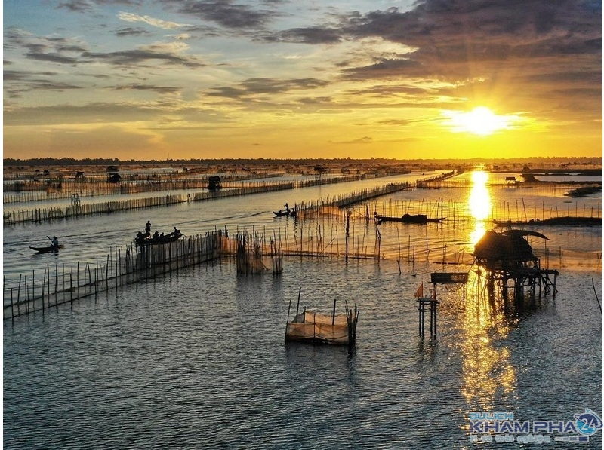
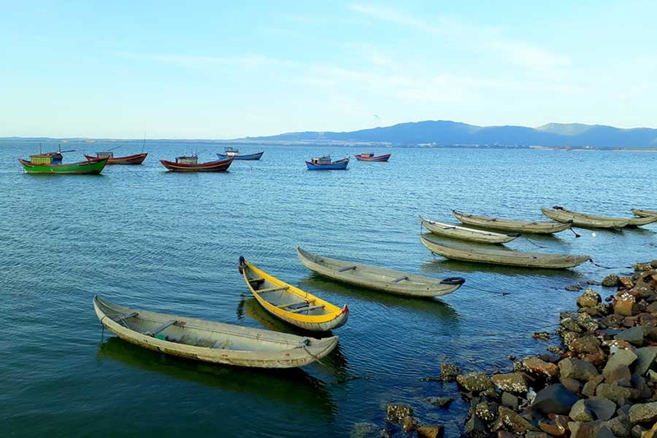
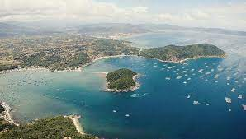
Phá Tam Giang
Vịnh Xuân Đài
Đầm Thị Nại

Slide 37
BÀI 6. THỦY VĂN VIỆT NAM
2. Hồ, đầm
a. Đối với sản xuất
*Công nghiệp:
- Các hồ thuỷ điện: trữ nước cho nhà máy thuỷ điện.
- Cung cấp nước cho CN khai khoáng, CN chế biến LT - TP…
*Nông nghiệp:
- Cung cấp nước cho trồng trọt và chăn nuôi.
- Nuôi trồng, đánh bắt thuỷ sản nước ngọt, nước lợ và nước mặn.
*Dịch vụ:
- Một số hồ, đầm thông với các sông, biển có giá trị về giao thông.
- Nhiều hồ, đầm có cảnh quan đẹp=> khai thác phát triển du lịch.

Slide 38
BÀI 6. THỦY VĂN VIỆT NAM
2. Hồ, đầm
b. Đối với sinh hoạt
- Phục vụ nhu cầu nướctrong sinh hoạt, nguồn dự trữ nước ngọt lớn.
- Đảm bảo an ninh nguồn nước, nhất là khu vực có mùa khô sâu sắc.

Slide 39
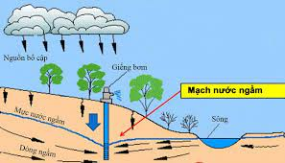
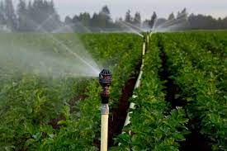
BÀI 6. THỦY VĂN VIỆT NAM
3. Nước ngầm
*Khai thác thông tin mục 2 SGK, nêu vai trò của nước ngầm đối với sản xuất và sinh hoạt.

Slide 40
BÀI 6. THỦY VĂN VIỆT NAM
3. Nước ngầm
a. Đối với sản xuất
- Nông nghiệp: cung cấp nước cho trồng trọt, chăn nuôi và nuôi trồng thủy sản.
- Công nghiệp: sử dụng trong nhiều ngành công nghiệp như chế biến lương thực - thực phẩm, sản xuất giấy…
- Dịch vụ: nước nóng, nước khoáng được khai thác để chữa bệnh và phát triển du lịch nghỉ dưỡng.
b. Đối với sinh hoạt
- Nguồn nước quan trọng phục vụ cho sinh hoạt của người dân.

Slide 41
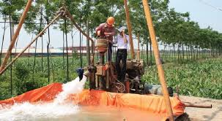
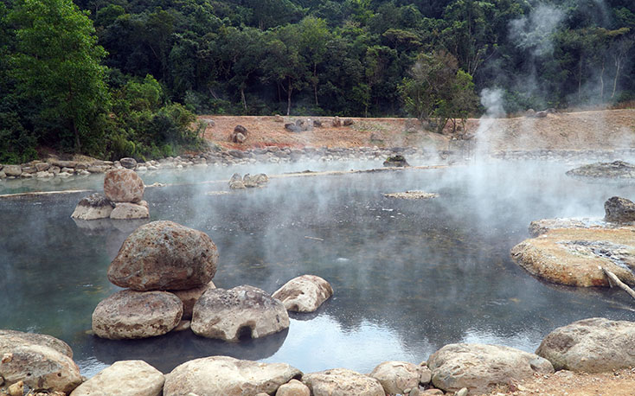
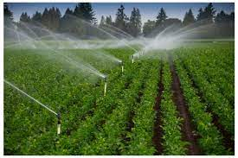
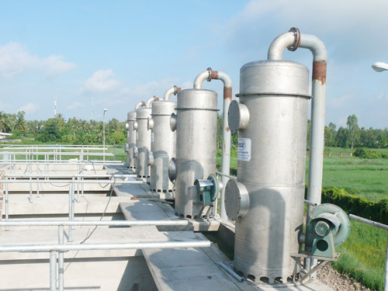
Vai trò của nước ngầm đối với sản xuất và sinh hoạt

Slide 42
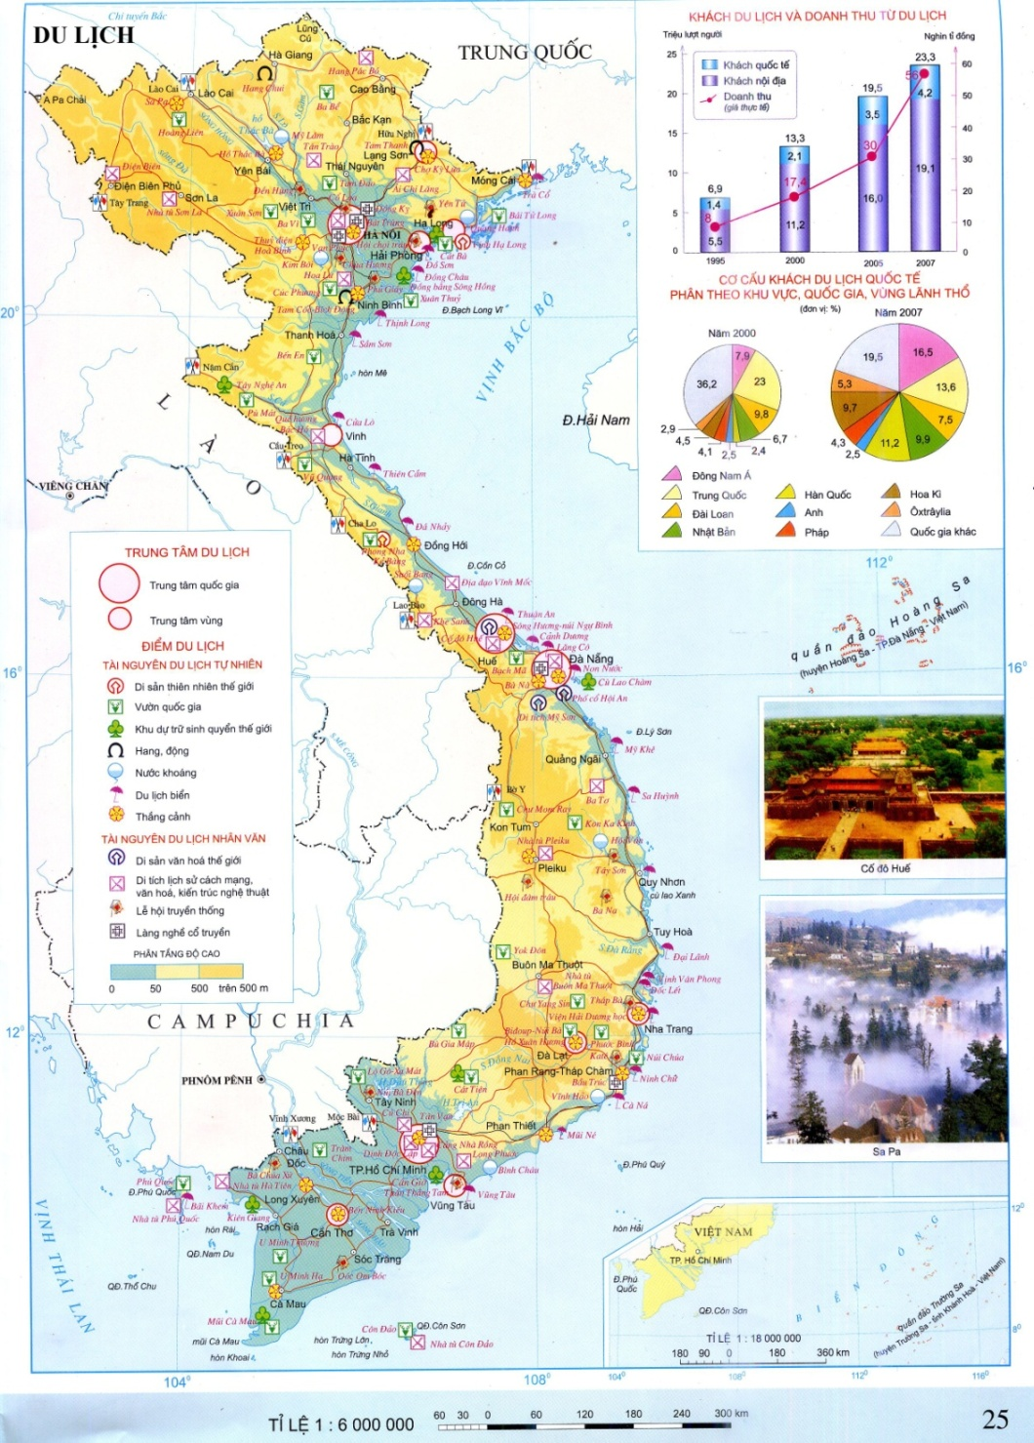
BÀI 6. THỦY VĂN VIỆT NAM
3. Nước ngầm
Địa phương em đã khai thác lợi thế của nước ngầm để phục vụ sản xuất và sinh hoạt như thế nào?
*Dựa vào Atlat Địa lí Việt Nam trang 25 hoặc hiểu biết bản thân, kể tên và xác định một số mỏ nước khoáng ở nước ta.

Slide 43


Slide 44


AI NHANH HƠN
Câu 1
?
?
?
?
Quan sát H.6.1 (hoặc Atlat Địa lí Việt Nam) cho biết hệ thống sông nào có diện tích lưu vực lớn nhất nước ta?
Đáp án
Hệ thống sông Hồng

Slide 45
AI NHANH HƠN
Câu 2
?
?
?
?
Sông Mê Công đổ nước ra biển Đông qua mấy cửa sông?
Đáp án
Chín cửa sông

Slide 46
AI NHANH HƠN
Câu 3
?
?
?
?
Khí hậu có mùa mưa và mùa khô khiến cho sông ngòi nước ta….
Đáp án
có mùa lũ và mùa cạn khác nhau rõ rệt.

Slide 47
AI NHANH HƠN
Câu 4
?
?
?
?
Lũ trên hệ thống sông Thu Bồn thường lên rất nhanh và đột ngột, do
Đáp án
Đặc điểm địa hình, khí hậu và mạng lưới sông

Slide 48
AI NHANH HƠN
Câu 5
?
?
?
?
Sông nào sau đây chảy theo hướng cánh cung: sông Hồng, sông Đà, sông Gâm, sông Kì Cùng?
Đáp án
Sông Gâm

Slide 49
AI NHANH HƠN
Câu 6
?
?
?
?
Hồ nào sau đây có giá trị rất lớn cho thủy điện: hồ Hòa Bình, hồ Tơ nưng, hồ Ba Bể, hồ Tây?
Đáp án
Hồ Hòa Bình.

Slide 50
AI NHANH HƠN
Câu 7
?
?
?
?
Mùa lũ trên hệ thống sông Mê Công diễn ra trong thời gian bao lâu?
Đáp án
05 tháng

Slide 51
AI NHANH HƠN
Câu 8
?
?
?
?
Tại sao mùa lũ trên sông Thu Bồn lại khác biệt nhất?
Đáp án
Do mùa mưa khác biệt nhất (mưa vào thu đông).

Slide 52
AI NHANH HƠN
Câu 9
?
?
?
?
Trong lĩnh vực dịch vụ, nguồn nước ngầm được khai thác chủ yếu nhằm mục đích gì?
Đáp án
Chữa bệnh và du lịch nghỉ dưỡng

Slide 53
AI NHANH HƠN
Câu 10
?
?
?
?
Tại sao chế độ nước vào mùa lũ trên hệ thống sông Mê Công lên chậm và xuống chậm?
Đáp án
Do mạng lưới sông dạng lông chim và được điều tiết bởi hồ Tôn-lê-sáp

Slide 54


VỀ NHÀ
Về nhà qua tìm hiểu thực tế địa phương, thiết kể POSTER về bảo vệ sự trong sạch của sông, hồ ở địa phương em.

Slide 55
2. Bài tập. Cho bảng số liệu:
LƯU LƯỢNG NƯỚC TRUNG BÌNH TRÊN SÔNG THU BỒN VÀ SÔNG ĐỒNG NAI.
(Đơn vị: m³/s)
Tháng | 1 | 2 | 3 | 4 | 5 | 6 | 7 | 8 | 9 | 10 | 11 | 12
Thu Bồn | 202,0 | 115,1 | 75,1 | 58,2 | 91,4 | 120,2 | 88,6 | 69,6 | 151,8 | 519,8 | 954,2 | 448,0
Đồng Nai | 103,1 | 66,2 | 48,4 | 59,8 | 127,1 | 417,2 | 751,7 | 1345,4 | 1317,3 | 1279,7 | 594,1 | 239,2
So sánh sự khác nhau về đặc điểm chế độ nước của sông Thu Bồn và sông Đồng Nai.

Slide 56


THANKYOU

